Slide 1


RETAILXTRAVAGANZA

Slide 2

RetailX
Magazinul tău online fictiv
Notes:
RetailX este un retailer online dinamic și în plină expansiune, care a cucerit piața cu o gamă largă de produse. Compania s-a remarcat prin adoptarea rapidă a tehnologiilor digitale și printr-o abordare orientată spre client, oferind o experiență de cumpărături online personalizată și eficientă. Cu toate acestea, compania se confruntă cu provocări legate de optimizarea lanțului de aprovizionare, adaptarea prețurilor și personalizarea experienței de cumpărare pentru clienți.

Slide 3
RetailX
Magazinul tău online fictiv
Avem vreo 40 000 de ”Globuri pământești gonflabile” în stoc

Slide 4
RetailX
Magazinul tău online fictiv
Avem vreo 40 000 de ”Globuri pământești gonflabile” în stoc
... și vreo 400 de ”Broaște spațiale”

Slide 5
RetailX
Magazinul tău online fictiv
Avem vreo 40 000 de ”Globuri pământești gonflabile” în stoc
... și vreo 400 de ”Broaște spațiale”
... plus încă alte 4600 de produse care nu știm dacă se vor vinde sau nu

Slide 6
RetailX
Magazinul tău online fictiv
Se apropie Crăciunul !!!!

Slide 7
RetailX
Magazinul tău online fictiv
Se apropie Crăciunul !!!!
... iar avem jumătate din depozit plin

Slide 8
RetailX
Magazinul tău online fictiv
Se apropie Crăciunul !!!!
... iar avem jumătate din depozit plin
... cu umbrele de plajă și lăzi frigorifice

Slide 9
RetailX
Magazinul tău online fictiv
Se apropie Crăciunul !!!!
... iar avem jumătate din depozit plin
... cu umbrele de plajă și lăzi frigorifice
Anul viitor vrem să avem decorațiunile în stoc în noiembrie, nu în ianuarie!

Slide 10

Cum putem să ajutăm RetailX?

Slide 11

Analizăm datele istorice

Slide 12
Analizăm datele istorice
Unde sunt anomaliile în stocuri?
Când am comandat prea mult?
Când am comandat prea puțin (sau la momentul nepotrivit)?
Care va fi volumul de comenzi în viitor?

Slide 13
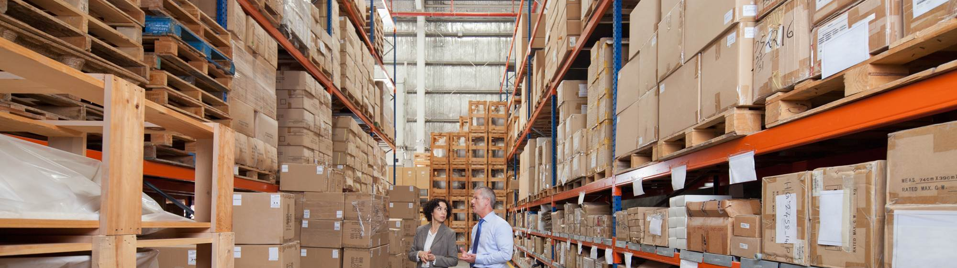
Optimizăm stocurile

Slide 14
Optimizăm stocurile
Propunem ce produse trebuie să comandăm și când trebuie să le primim în depozit
Angajații RetailX urăsc aplicațiile, așa că vor să primească mesaje cu ce trebuie să facă în limbaj natural

Slide 15

Trimitem oferte personalizate

Slide 16
Trimitem oferte personalizate
Hai să scăpăm de ”Globurile pământești gonflabile”
Avem niște clienți care le tot cumpără
Să le trimitem niște oferte!
Colegii de la marketing spun că clienții noștri își doresc să primească mesaje foarte personalizate
Să trimitem oferte care sună ca și cum ar fi scrise de oameni (de preferat fără greșeli gramaticale)

Slide 17
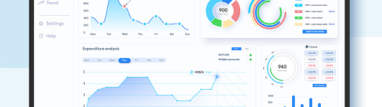
Pregătim o aplicație de vizualizare

Slide 18
Dashboard
Doar informațiile importante pentru utilizatori
Anomalii
Sugestii pentru actualizarea stocurilor

Slide 19

Tehnologie

Slide 20
ABAP

Slide 21
ABAP

Slide 22

ABAP
Cloud Application Programming

Slide 23
ABAP
Cloud Application Programming
*
*
Sau, mai bine, orice altceva (mult mai) potrivit

Slide 24
Datele de test

Slide 25
Vânzări și stocuri zilnice la nivel de produs
CÂMP | TIP DE DATE | DESCRIERE | SEMNIFICAȚIE
Date | Dată | Data pentru care sunt furnizate informațiile. | Indică ziua specifică pentru care sunt furnizate cantitatea vândută și stocul disponibil, pentru un produs.
Product_ID | Text/String | ID-ul produsului vândut. | Identifică produsul specific vândut.
Sales | Întreg | Numărul unităților vândute în ziua respectivă. | Reflectă volumul de vânzări pentru fiecare zi.
EndOfDayStock | Întreg | Nivelul stocului disponibil pentru produsul respectiv. | Indică cantitatea de produs rămasă în stoc la sfârșitul zilei.

Slide 26
Produse vândute la nivel de coș de cumpărături (tranzacții)
CÂMP | TIP DE DATE | DESCRIERE | SEMNIFICAȚIE
Date | Dată | Data și ora înregistrării tranzacției. | Indică momentul de timp când a avut loc tranzacția.
Invoice | Întreg | Identificator unic al bonului | Reprezintă un identificator unic al vizitei / comenzii client. Un client poate avea mai multe bonuri pentru fiecare zi.
Customer ID | Text/String | ID-ul unic al cumpărătorului. | Identifică cumpărătorul individual.
Product_ID | Text/String | ID-ul produsului cumpărat. | Identifică produsul specific achiziționat.
Description | Text/String | Descrierea produsului | Scurta descriere a produsului. Acceași descriere, sau descrieri foarte asemănătoare pot să corespundă mai multor identificatoare de produs.
Quantity | Întreg | Numărul de unități ale produsului cumpărate în tranzacție. | Reflectă volumul cumpărat pentru fiecare produs.
Price | Număr | Prețul unitar | Prețul unitar cu care produsul respectiv a fost achiziționat
Country | Text/String | Țara în care a fost achiziționat produsul | Segmentare geografică grosieră a locului de achiziție

Slide 27
Volum
~ 800 000 de rânduri de produse vândute
~ 4600 de produse
Decembrie 2009 – Decembrie 2011

Slide 28
Ce evaluăm
CATEGORIA CERINȚEI | PUNCTAJ MAXIM | DETALII SUPLIMENTARE
Identificarea anomaliilor în valoarea stocurilor | 15 puncte | Model pentru identificarea anomaliilor în valorile istorice ale stocurilor (supra-stoc, stoc foarte mic sau insuficient)
Predicția cererii la nivel de produs | 15 | Model pentru predicția cererii la nivel de produs.
Optimizarea aprovizionării | 20 puncte | Model pentru optimizarea stocurilor la nivel de produs.
Notificări personalizate pentru actualizarea stocurilor | 10 puncte | Utilizarea LLMs (sau alte tehnici) pentru combinarea datelor rezultate din optimizarea aprovizionării cu generarea de limbaj natural
Recomandări personalizate pentru cumpărători | 20 puncte | Model pentru selectarea perechilor client – produs ofertat.
Utilizarea LLM pentru generarea recomandărilor | 10 puncte | Utilizarea LLMs (sau alte tehnici) pentru combinarea datelor rezultate din generarea ofertelor personalizate cu generarea de limbaj natural
Dashboard | 10 puncte | Dashboard pentru vizualizarea datelor
Subtotal cerințe principale | 100 puncte
Bonus: arhitectură tehnică | 10 puncte | Modularitatea implementării
Bonus: deployment în cloud | 10 puncte | Scalabilitatea soluției
Bonus: interfața utilizator (UI) | 10 puncte | Interfață utilizator intuitivă și atractivă
Bonus: prezentare în fața juriului | 10 puncte | Claritate și convingere în prezentare
Bonus: inovații și elemente proprii | 20 puncte | Creativitate și adăugarea de funcționalități unice
Total punctaj bonus | 60 puncte
Total general posibil | 160 puncte

Slide 29
Recomandări
Algoritmii și tehnicile de predicție există deja. Folositi librării
Includeți indicatori de performanță pentru algoritmii de predicție (bias and MAPE)
Produsele din setul de date sunt diferite
Sezonalități distincte, unele fără sezonalitate
Unele produse sunt ”outliers” (de exemplu, cu vânzări foarte puține)

Slide 30
Q & A

Slide 31
Succes!
www.sap.com

Slide 32
Color palette
Blue 2 #D1EFFF
Blue 4 #89D1FF
Blue 6 #1B90FF
Blue 7 #0070F2
Blue 10 #002A86
Blue 11 #00144A
Grey 2 #EAECEE
Grey 4 #A9B4BE
Grey 6 #5B738B
Grey 7 #475E75
Grey 10 #1A2733
Grey 11 #12171C
Teal 2 #C2FCEE
Teal 4 #2CE0BF
Teal 6 #049F9A
Teal 7 #07838F
Teal 10 #02414C
Teal 11 #012931
Green 2 #EBF5CB
Green 4 #97DD40
Green 6 #36A41D
Green 7 #188918
Green 10 #164323
Green 11 #0E2B16
Mango 2 #FFF3B8
Mango 4 #FFC933
Mango 6 #E76500
Mango 7 #C35500
Mango 10 #6D1900
Mango 11 #450B00
Red 2 #FFD5EA
Red 4 #FF8CB2
Red 6 #EE3939
Red 7 #D20A0A
Red 10 #5A0404
Red 11 #350000
Raspberry 2 #FFDCE8
Raspberry 4 #FEADC8
Raspberry 6 #FA4F96
Raspberry 7 #DF1278
Raspberry 10 #71014B
Raspberry 11 #510136
Pink 2 #FFDCF3
Pink 4 #FF8AF0
Pink 6 #F31DED
Pink 7 #CC00DC
Pink 10 #510080
Pink 11 #28004A
Indigo 2 #E2D8FF
Indigo 4 #B894FF
Indigo 6 #7858FF
Indigo 7 #5D36FF
Indigo 10 #1C0C6E
Indigo 11 #0E0637

